Slide 1
Забруднення світового океану
«Мені здається, що всі великі морські промисли невичерпні, і, що б ми не робили, на чисельності живих ресурсів це серйозно не відіб’ється».
Т. Гекслі, відомий британський натураліст ХІХ ст.
Як же він помилявся…

Slide 2
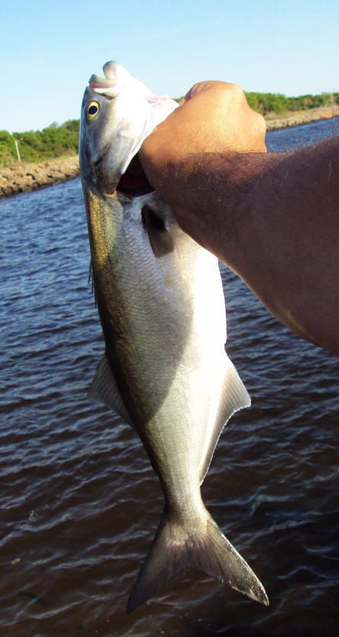
Сьогодні океан зазнає значного антропогенного впливу, який призводить до серйозних негативних наслідків, в тому числі до зменшення відтворювання біологічних ресурсів. У деяких областях Світового океану виникла напружена екологічна ситуація, утворилися поля хронічного забруднення. Надходження забруднюючих речовин антропогенного походження, активне вилучення біологічних ресурсів (у тому числі в результаті рибальства більше 70 млн. т за рік) стають постійно діючими екологічними факторами, які перетворюють морські екосистеми.

Slide 3
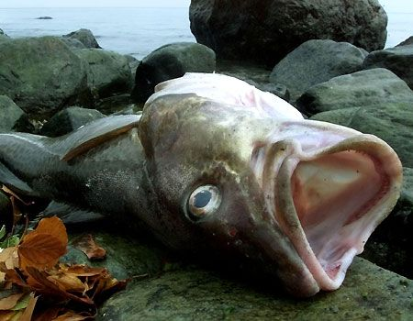
Розглядаючи екологічний стан Світового океану, слід виокремити дві основні проблеми: виснаження біологічних ресурсів та забруднення океану.
Отже, проблема виснаження біологічних ресурсів Океану. Ще сто років тому, очевидно, неможливо було уявити, що Світовий океан, що займає майже 70% всієї площі планети, можна забруднити, а його біологічні ресурси виснажити. Сьогодні виснаження біологічних ресурсів Океану вже є беззаперечним фактом, фактом, який травпився. Воно виражається як у зменшенні кількості ресурсів, так й у скороченні їхнього розмаїття.
Вилов риби наносить значні збитки Світовому океану. За останні 50 років видобуток риби істотно збільшився, що призводить до несприятливих наслідків. Наприклад, для жителів узбережжя Північного моря оселедець є основним добувним ресурсом. Його щорічний видобуток становив більше 4 млн. т. До середини 1970-х рр. з появою більш сучасних й ефективних знарядь лову, улови оселедця зросли, а її поголів’я істотно зменшилося.
Вилов риби наносить значні збитки світовому океану.

Slide 4
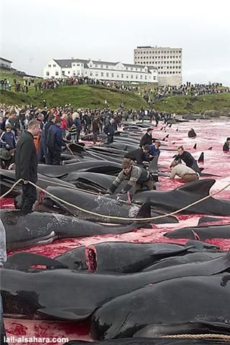
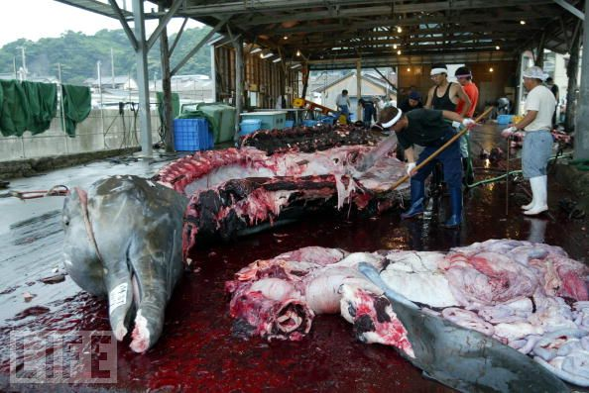
З тієї ж причини біля узбережжя Перу стала зникати тріска. Японські й радянські китобійні флотилії винищили так багато китів, що деякі їхні види перебувають на межі зникнення.
Основними компонентами кожної екосистеми, від яких залежить її цілісність і, власне існування, – живі організми та фактори неживої природи. Виснаження океанічної біоти (живих організмів) ставить під загрозу подальше функціонування океану.

Slide 5
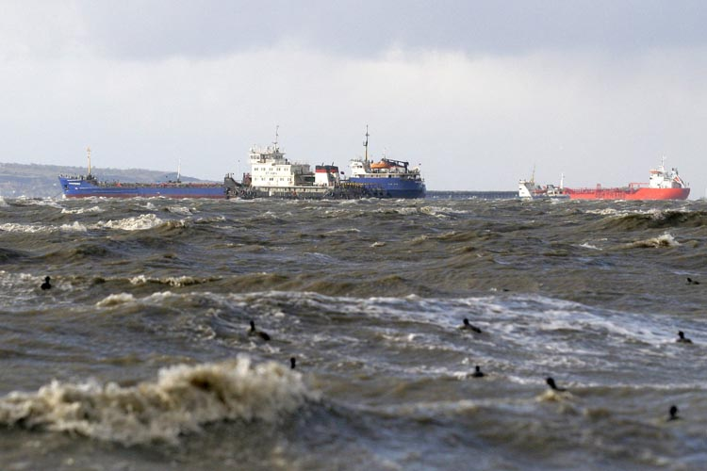
Та найважливішою екологічною проблемою Світового океану є забруднення. Під забрудненням Океану розуміється пряме або побічне надходження речовин або енергії в морське середовище, що несуть такі шкідливі впливи, як завдання шкоди живим ресурсам, небезпека для здоров’я людей, перешкоди морської діяльності, включаючи рибальство, погіршення якості морської води. Існують різні види забруднень - хімічне, фізичне, механічне, біологічне.
Забруднюючі речовини надходять до Світового океану як природнім шляхом, так і в результаті господарської діяльності людини. Практично ці шляхи не можна розділити.

Slide 6
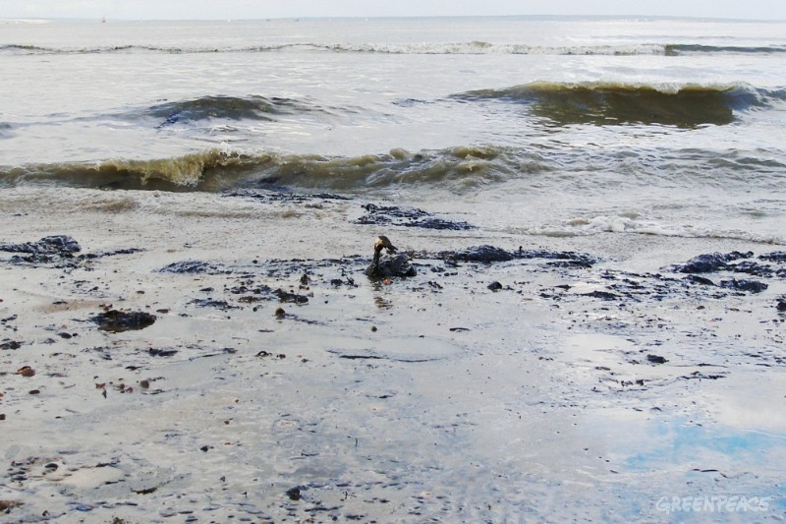
До джерел забруднення океанів та морів відносяться:
- безпосередні викиди забруднюючих речовин в океан, наприклад, нафтопродуктів при перевезенні;
- безпосереднє надходження забруднюючих речовин при підводних розробках та при видобуванні мінеральних ресурсів;
- річковий стік;
- прямий стік з суші (теригенний стік);
- перенесення забруднюючих речовин через атмосферу;
- підводні викиди нафти та газу;
- аварійні викиди із суден або підводних трубопроводів;
- випробовування атомної зброї

Slide 7
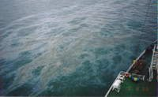
Нафтова пляма
Аналіз існуючого експериментального матеріалу показує, що основними видами забруднювачів є вуглеводні (сира нафта, нафтопродукти, нафтові вуглеводні), хлоровані вуглеводні (пестициди, поліхлоровані біфеніли), токсичні метали, радіоактивні речовини.
Як відомо, забруднення Світового океану нафтою і нафтопродуктами є однією з глобальних екологічних проблем. Джерела забруднення океану нафтою досить різноманітні

Slide 8
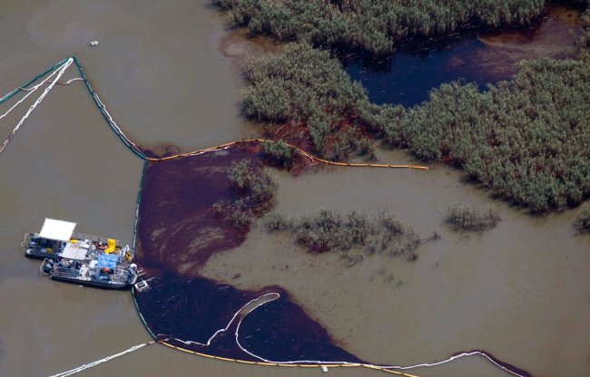
Найбільші екологічні збитки наносять океану аварії з суднами, оскільки вони супроводжуються концентрованими викидами нафти. Нафта може переноситись у морі на сотні кілометрів. Особливу небезпеку являє нафтова плівка, яка вдвічі знижує інтенсивність обміну речовин між атмосферою і гідросферою, і викликає загибель риби, морських птахів та мікроорганізмів. Останні гинуть навіть при наявності у воді всього лише декількох міліграм нафти на літр.
Згідно із статистичними даними, за період з 1973 по 1986 роки щорічно в аварію попадало в середньому 31 судно, яке перевозило нафту. З них у 12 аварій спостерігався значний вилив нафти.

Slide 9
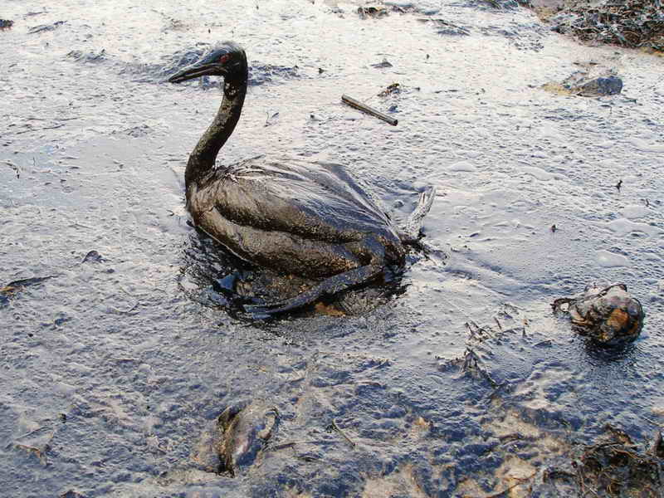
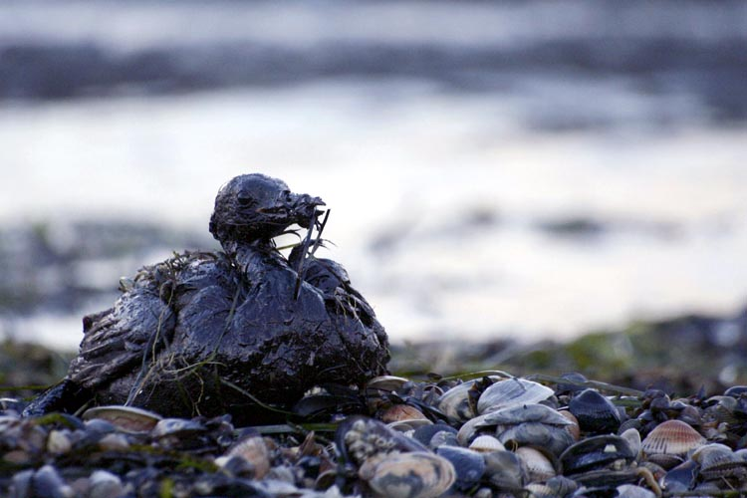
Аварії з танкерами відбуваються з технічних причин, у зв’язку з несприятливими погодними умовами, попаданням у зону, де спостерігаються надзвичайно високі хвилі (до 20 м), пожежами і вибухами, зіткненнями з іншими суднами, а також внаслідок низької кваліфікації і недисциплінованості команди судна. Зокрема, у березні 1989 року у затоці Аляски з вини капітана зазнав аварії танкер «Ексон Валдаз», внаслідок чого в океан витекло 33 тис. т нафти. Це спричинило загибель десятків тисяч морських птахів, тисячі морських тварин, а берегова лінія вкрилась нафтовою плівкою довжиною 1000 миль.

Slide 10
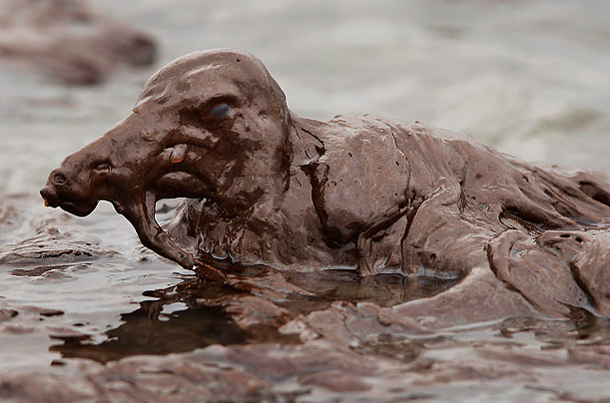
Найбільш значні нафтові забруднення океану відбуваються внаслідок військових дій. У 1980-х роках минулого століття велике забруднення було пов’язано з військовими діями між Великобританією і Аргентиною в районі Фолклендських островів, а також між Іраком і Іраном у Перській затоці. В останньому випадку протягом воєнних дій було серйозно пошкоджено 156 танкерів, внаслідок чого відбувся значний вилив нафти.
Наслідки виливу нафти

Slide 11
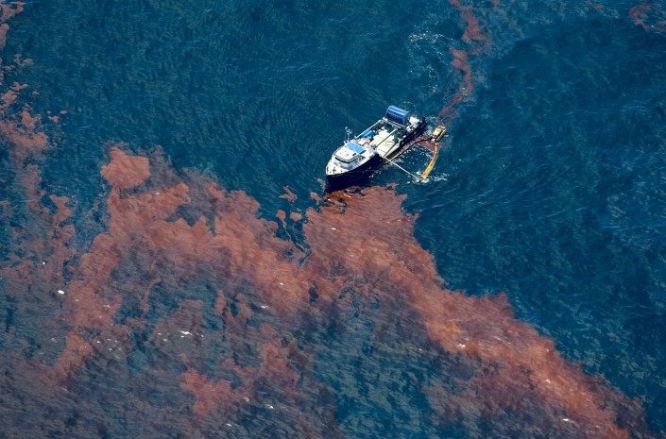
Найбільший викид нафти – близько 1,7 млн. т – відбувся у 1991 році у Перській затоці під час військових дій між Іраком і Кувейтом. Площа океану, вкрита нафтою, склала 2500 кв. км, внаслідок чого різко скоротився вилов риби і погіршилось водопостачання країн Перської затоки.

Slide 12
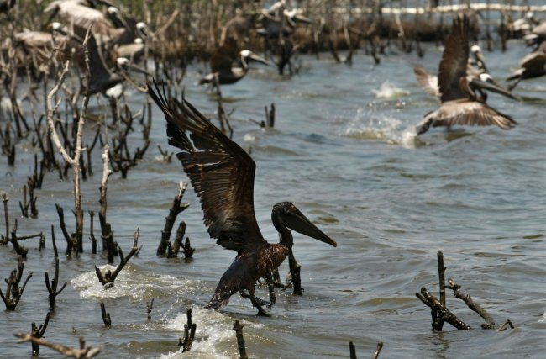
Головні місця нафтового забруднення Світового океану відмічаються на шляхах руху танкерів між Близьким Сходом та Європою, Америкою і Японією. Значні забруднення помічаються також у Середземному, Карибському, Південно-Китайському та Японському морях.
В цілому концентрація забруднень у Світовому океані сягає від 0,09 мг/л у центральних частинах Тихого океану до 50 мг/л у східній частині Середземного моря і 300 мг/л у окремих районах Індійського океану.
При концентрації нафти понад 10 мг/л гине більшість морських риб, молюсків і ракоподібних, а ікра і личинки молюсків і ракоподібних гинуть вже при концентрації 0,01-0,1 мг/л.

Slide 13
Крім нафти, значного забруднення водним екосистемам завдають синтетичні поверхнево-активні речовини (СПАР), важкі метали та радіонукліди.
Концентрація синтетичних поверхнево-активних речовин в середньому в океані складає 27-30 мкг/л у поверхневому шарі та 8-9 мкг/л на глибині 500 м. Просторовий розподіл СПАР характеризується локалізацією полів забруднення (більше 100 мкг/л) у шельфових зонах Північної Америки, Західної Європи та Африки. У відкритому океані їх вміст знижується до 20-30 мкг/л і характеризується нерівномірністю розподілу в акваторії. З глибиною чітко простежується зменшення вмісту СПАР.
Важкі метали належать до найбільш розповсюджених та дуже токсичних забруднюючих речовин. Для морських екосистем найбільш небезпечними є ртуть, свинець, кадмій.
Надходячи до морського та океанічного середовища, ртуть з’єднується із зваженими речовинами, органічними агрегатами та осідає на дно. Для ртуті характерна глибинно-поверхнева міграція. Забруднення морської води цією речовиною обмежується прибережними зонами та шельфами.
Міграційний потік свинцю з континентів в океан проходить із річковим стоком та через атмосферу. У морських прибережних водах північної півкулі середня концентрація свинцю складає 0.07 мкг/л. В основному свинець знаходиться в шарі 0-500 м.
Концентрація кадмію у водах океану коливається від 0,03 до 0,3 мкг/л при середньому значенні 0,15 мкг/л.

Slide 14
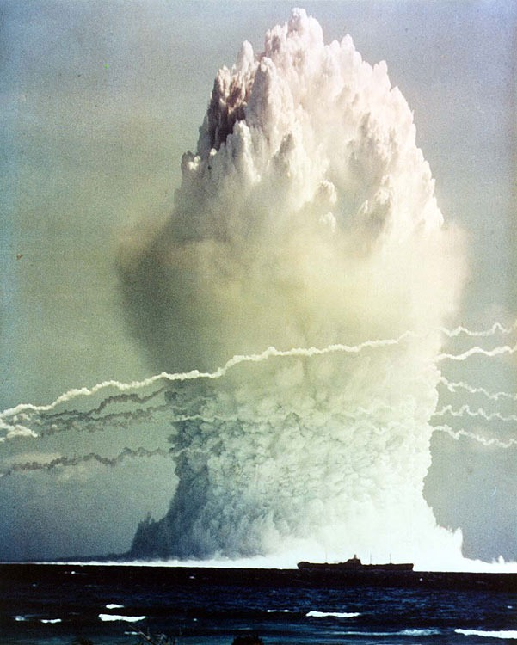
Радіоактивні речовини в океан надходять з трьох джерел:
1) випробування ядерної зброї;
2) скид радіоактивних відходів;
3)аварії суден з атомними двигунами та аварії, які пов’язані з використанням, транспортуванням та одержанням радіонуклідів.
Слід відзначити, що океану притаманна природна радіоактивність, яка зумовлена присутністю в морській воді 45К (зумовлює 90% природної радіоактивності, що складає 18,5∙10²¹ Бк), ізотопів урану та торію та інших радіонуклідів. Серед штучних радіонуклідів найбільш небезпечними є стронцій, плутоній, цезій. Сума радіоактивності, збільшена за рахунок людини, сьогодні складає 5,5∙10¹⁹ Бк.
Вертикальний розподіл радіонуклідів в океані має складний характер. Мінімальна концентрація стронцію, цезію та плутонію спостерігається в поверхневому шарі, максимальна - на глибині 100-700 м.

Slide 15
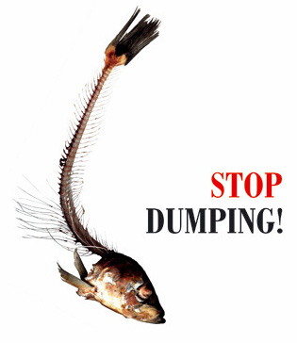
Ще однією екологічною проблемою Світового океану є дампінг, тобто скид та захоронення відходів у море та океан.
Від забруднення океану гинуть птахи. Країни, які мають вихід до моря, проводять морські захоронення різних матеріалів та речовин, зокрема, ґрунту, бурового шламу, відходів промисловості, будівельного сміття, твердих відходів. Об’єм захоронення складає біля 10% від загальної маси забруднюючих речовин, які надходять до Світового океану.
Основою для дампінгу в море служить здатність морського середовища до переробки великої кількості органічних та неорганічних речовин без особливого збитку для якості води.
Проте при скиді та захоронення відходів в морські екосистеми мають місце наступні негативні явища:
- під час скиду матеріалу частина забруднюючих речовин переходить в розчин, змінюючи якість води, інша сорбується завислими речовинами та переходить у відклади дна;
- наявність органічних речовин призводить до швидкої втрати кисню, появи сірководню;
- підвищується мутність води, що спричиняє загибель малорухомих форм бентосу (організми, які мешкають у

Slide 16
Спостереження за забрудненням води деяких річок промислових районів показують, що процеси самоочищення забезпечують руйнування і нейтралізацію лише третини забруднювачів. Решта потрапляє в прибережну зону моря.
За оцінками, внаслідок забруднення за останні 35 років інтенсивність життя в морях та океанах знизилася на 30 %, а щорічна продукція нектону (плаваючих живих організмів), у тому числі промислових риб – не менш як на 20 млн. тонн.

